Slide 1


Slide 2
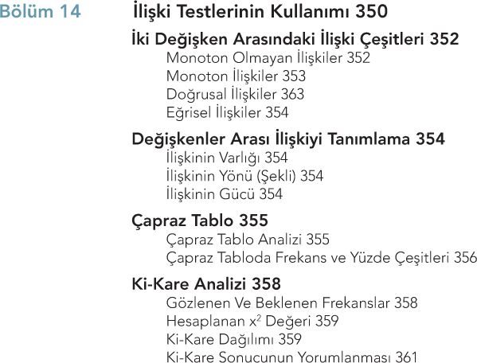

Slide 3
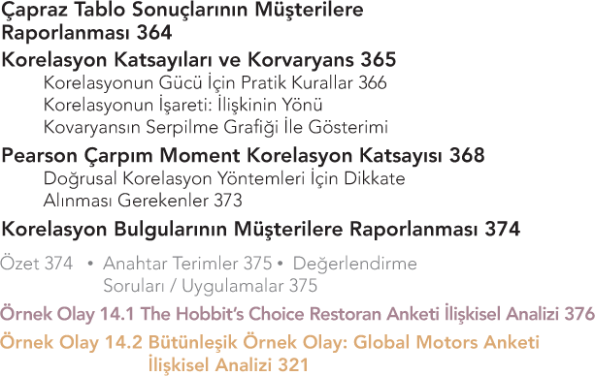

Slide 4
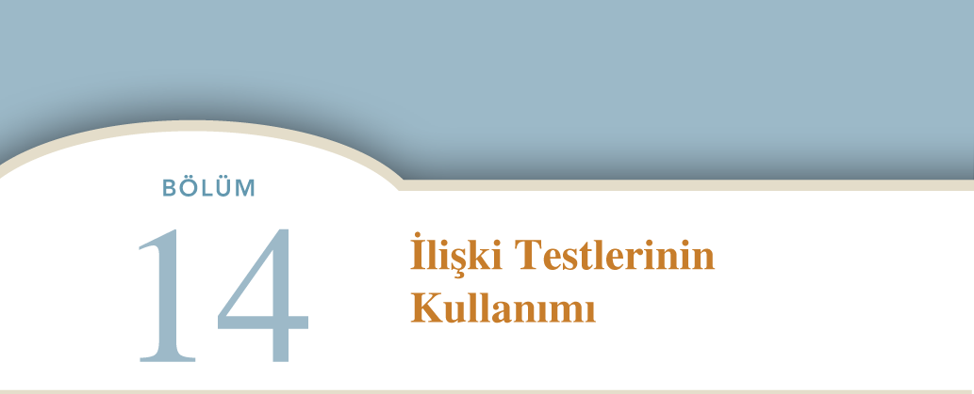

Slide 5
ÖĞRENME AMAÇLARI
İki değişken arasındaki “ilişki” ile neyin kastedildiğini öğrenmek
Farklı yapıdaki ilişkileri incelemek
Ki-kare analizinin uygulandığı çapraz tabloların nerede ve nasıl uygulandığını anlamak

Slide 6
ÖĞRENME AMAÇLARI
Korelasyonların kullanımı ve yorumlanmasına aşina olmak
SPSS’te çapraz tabloların Ki-kare bulgularının ve korelasyonların nasıl elde edildiğini ve yorumlandığını öğrenmek

Slide 7
« NEREDEYİZ »
Aşama 9 » Verilerin toplanması

Slide 8
Anlamlı İlişkiler Yöneticilerin Daha İyi Karar Vermesine Yardımcı Olabilir
Bu bölüme iki değişken arasında olabilecek dört farklı ilişki türünün tanımlanması ile başlanmaktadır. Sonrasında, çapraz-tablolar açıklanmakta, iki değişken arasında istatistiksel olarak anlamlı bir ilişkinin varlığını belirlemek için çapraz tabloların nasıl kullanıldığı gösterilmektedir.

Slide 9
İki Değişken Arasındaki İlişki Çeşitleri
İlişki iki metrik değişkenin düzeyleri ya da iki nominal değişkenin kategorileri arasındaki tutarlı ve sistematik bağlantıdır.

Slide 10
İki değişken arasındaki ilişkinin monoton-olmayan,
monoton, doğrusal ve eğrisel olmak üzere dört temel çeşidi vardır.
Alt Başlıklar
MONOTON OLMAYAN İLİŞKİLER

Slide 11
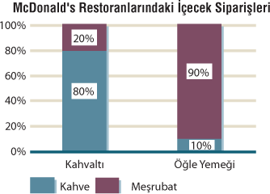
ŞEKİL 14.1
McDonald’s Restoranlarında ki İçecek Siparişleri ve Yemek Çeşitleri Arasındaki Monoton Olmayan
İlişki Örneği

Slide 12
Alt Başlıklar
MONOTON İLİŞKİLER
DOĞRUSAL İLİŞKİLER
EĞRİSEL İLİŞKİLER

Slide 13
Değişkenler Arası İlişkiyi Tanımlama
Türüne bağlı olarak bir ilişki, çoğu zaman varlığına, yönüne ve gücüne göre üç şekilde
tanımlanabilir. İki değişken arasındaki ilişki için kullanılan belirli istatistiksel analizleri incelemeden önce bunların açıklanması gerekmektedir.

Slide 14
Alt Başlıklar
İLİŞKİNİN VARLIĞI
İki değişken arasındaki ilişkinin varlığı istatistiksel
test ile belirlenir.
İLİŞKİNİN YÖNÜ (ŞEKLİ)
İlişkinin yönü ilişkinin pozitif ya da negatif olması anlamına gelirken, şekli ise ilişkinin genel yapısının bilindiği anlamına gelmektedir.

Slide 15
Alt Başlıklar
İLİŞKİNİN GÜCÜ
İlişkinin gücü, o ilişkinin ne kadar tutarlı olduğunu
göstermektedir.

Slide 16
Çapraz Tablo
Çapraz tablo her bir değişkenin kategorisini gösteren satır ve sütunlardan oluşmaktadır.
Bu kısımda, iki kategorik değişken arasındaki monoton olmayan bir ilişkiyi değerlendirirken kullanılan çapraz tablolar ve onunla ilişkilendirilen ki-kare değeri açıklanmaktadır.

Slide 17
Alt Başlıklar
ÇAPRAZ TABLO ANALİZİ
ÇAPRAZ TABLODA FREKANS VE YÜZDE TÜRLERİ

Slide 18
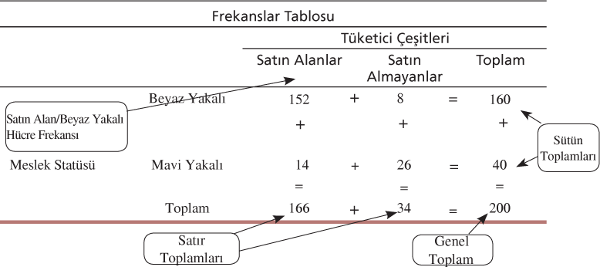
Tablo 14.2A Michelob Light Bira Anketi için Çapraz Tablo (Frekanslar)

Slide 19
Ki-Kare Analizi
Ki-kare analizi çapraz tablolardaki monoton olmayan ilişkilerin istatistiksel olarak anlamlılığını belirler.

Slide 20
Alt Başlıklar
GÖZLENEN VE BEKLENEN FREKANSLAR
Beklenen frekanslar sıfır hipotezine yani incelenen iki değişken arasında ilişki olmamasına dayanarak hesaplanır.

Slide 21
Alt Başlıklar
HESAPLANAN χ2 DEĞERİ
Ki-kare istatistiği beklenen frekansların gözlenen hücre frekanslarından ne kadar saptığını özetler.

Slide 22
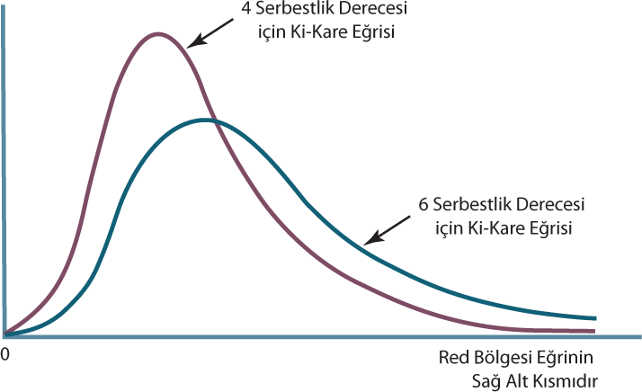
Alt Başlıklar
Ki-KARE DAĞILIMI
ŞEKİL 14.2 Ki- Kare Dağılımının Şekli Serbestlik Derecesine Bağlıdır

Slide 23
Alt Başlıklar
Kİ-KARE SONUCUNUN YORUMLANMASI
Anlamlı bir Ki-kare sonucunda ilişki yapısını “görmek” için araştırmacı çapraz tablonun satır ve sütun
yüzdelerine bakmalıdır
Ki-kare analizi sonucunda SPSS’ten elde edilen
önem düzeyi, analiz edilen iki değişken arasında hiç bir ilişki olmadığının ne kadar desteklendiği şeklinde yorumlanır.

Slide 24
Çapraz Tablo Sonuçlarının Müşterilere Raporlanması
Monoton-olmayan ilişkileri “görmek” için çubuk grafikler kullanılabilir.

Slide 25
Korelasyon Katsayıları ve Kovaryans
Korelasyon katsayısı iki metrik değişken arasındaki kovaryansın -1.0 ile +1.0 arasında değişen bir sayıya dönüştürülmesi ile elde edilir.

Slide 26
Korelasyonu yorumlamadan önce korelasyonun istatistiksel olarak sıfırdan farklı olduğunu belirlemek gerekmektedir.
Bu kısımda ele alacağımız 3 alt başlık yer alır.

Slide 27
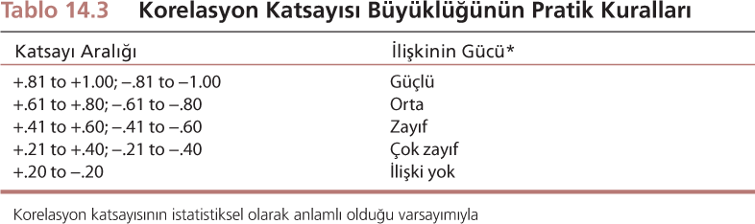
Alt Başlıklar
KORELASYONUN GÜCÜ İÇİN PRATİK KURALLAR

Slide 28
Alt Başlıklar
KORELASYONUN İŞARETİ: İLİŞKİNİN YÖNÜ
Korelasyon iki değişken arasındaki ilişkinin büyüklüğünü gösterir. Korelasyonun işareti (+ ya da -) ilişkinin yönünü gösterir.
KOVARYANSIN SERPİLME GRAFİĞİ İLE GÖSTERİMİ
Kovaryans, serpilme grafiği kullanarak incelenebilir.

Slide 29
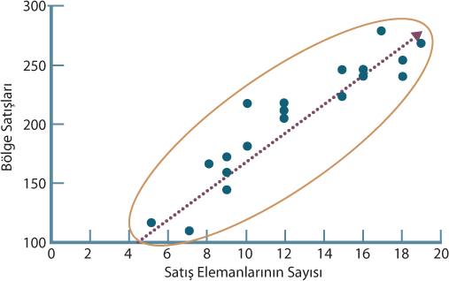
ŞEKİL 14.5: Kovaryansı Gösteren Serpilme
Grafiği

Slide 30
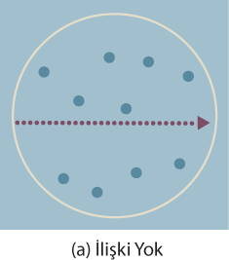
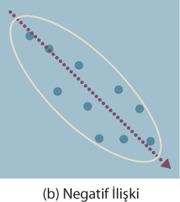
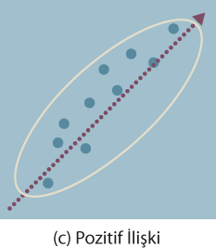
ŞEKİL 14.6: Farklı Türdeki İlişkileri Gösteren Serpilme Grafikleri

Slide 31
Pearson Çarpım Moment Korelasyon Katsayısı
Pearson momentler çarpımı korelasyon katsayısı iki değişken arasındaki doğrusal ilişkinin derecesini ölçer.
Pozitif korelasyon artan bir doğrusal ilişkiyi gösterirken, negatif korelasyon azalan bir doğrusal ilişkiyi işaret eder.

Slide 32
DOĞRUSAL KORELASYON YÖNTEMLERİ İÇİN DİKKATE ALINMASI GEREKENLER
Korelasyon neden-sonuç ilişkisi göstermez.
Korelasyon değişkenler arasındaki doğrusal
olmayan ilişkiyi belirleyemez.

Slide 33
Korelasyon Bulgularının Müşterilere Raporlanması
Bizim deneyimlerimize göre pazarlama araştırması sektöründe anlamlı korelasyonların müşterilere nasıl sunulması gerektiği hakkında bir standart yoktur. Bu yüzden bizim önerimiz korelasyonların işaret ve büyüklüklerini inceleme yaklaşımı olacaktır.

Slide 34
ÖZET
Bölüm özetini kitabınızda bölüm sonlarında bulabilirsiniz.

